Slide 1
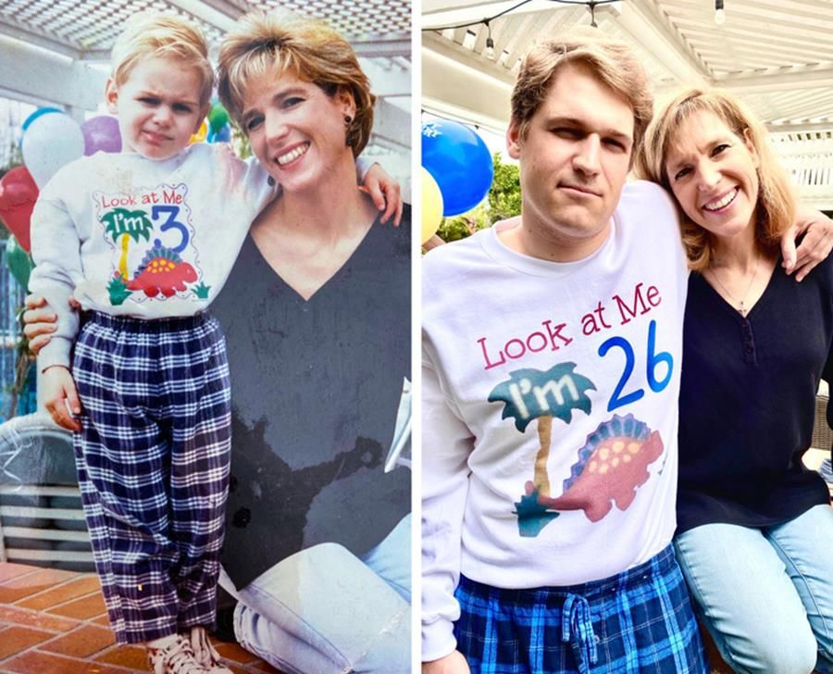
Personnes qui recréent avec brio
leurs vieilles photos de famille N°2

Slide 2
Les parents de ces deux là étaient de vrais comiques
Dans de nombreuses familles, les albums photos sont un objet sacré que l'on regarde de temps en temps tous ensemble pour se souvenir des bons moments que l'on a passés ensemble. C'est toujours un plaisir de revoir nos parents dans leur jeunesse, nos sessions de jeu avec nos frères et sœurs/cousins et cousines à la mer, à la montagne ou même dans le jardin de papy et mamie. D'ailleurs, parfois, transportés par la nostalgie, certains s'amusent à redonner vie à leurs anciennes photos en les recréant quelques années ou dizaines d'années plus tard et c'est un vrai bonheur à regarder. Alors profitez bien de ces 14 photos et n'hésitez pas à copier le concept avec vos proches et à nous envoyer vos plus belles photos !

Slide 3
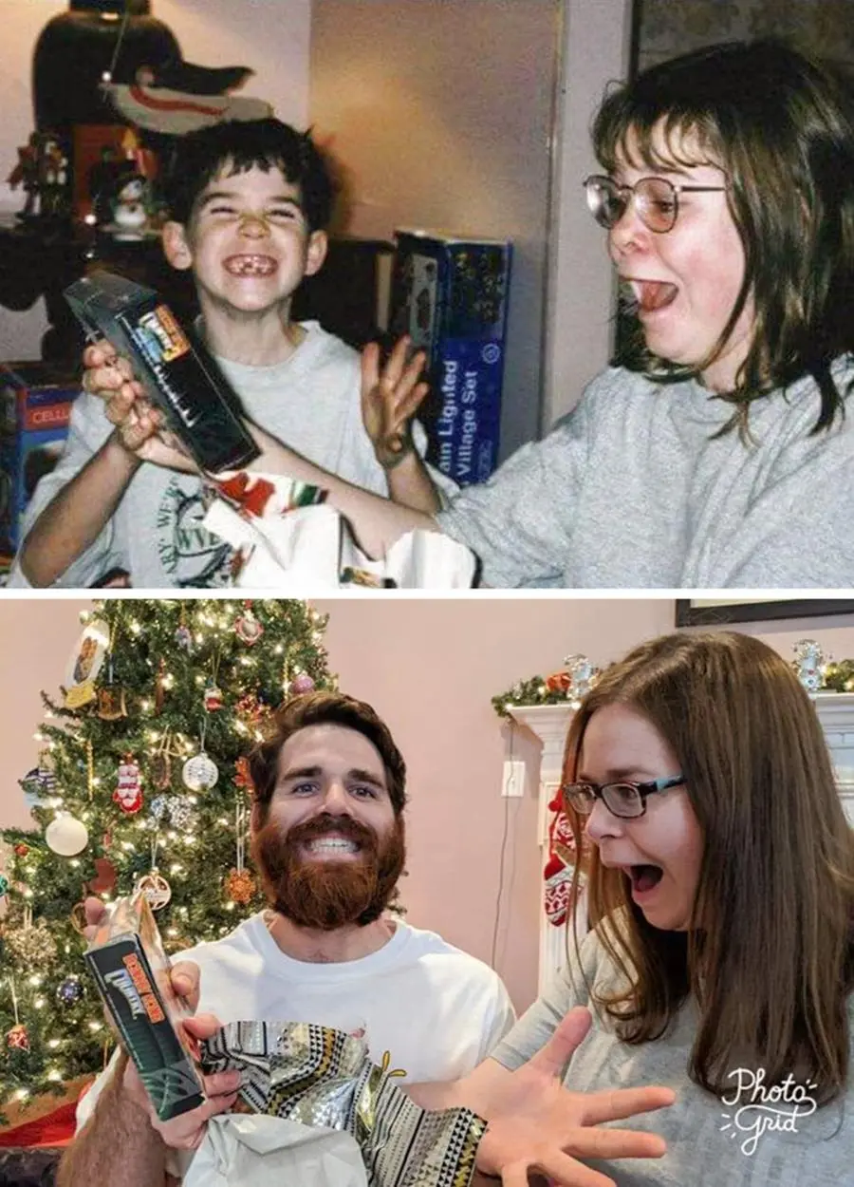
" Le bonheur à l'état le plus pur
et le plus spontané "

Slide 5
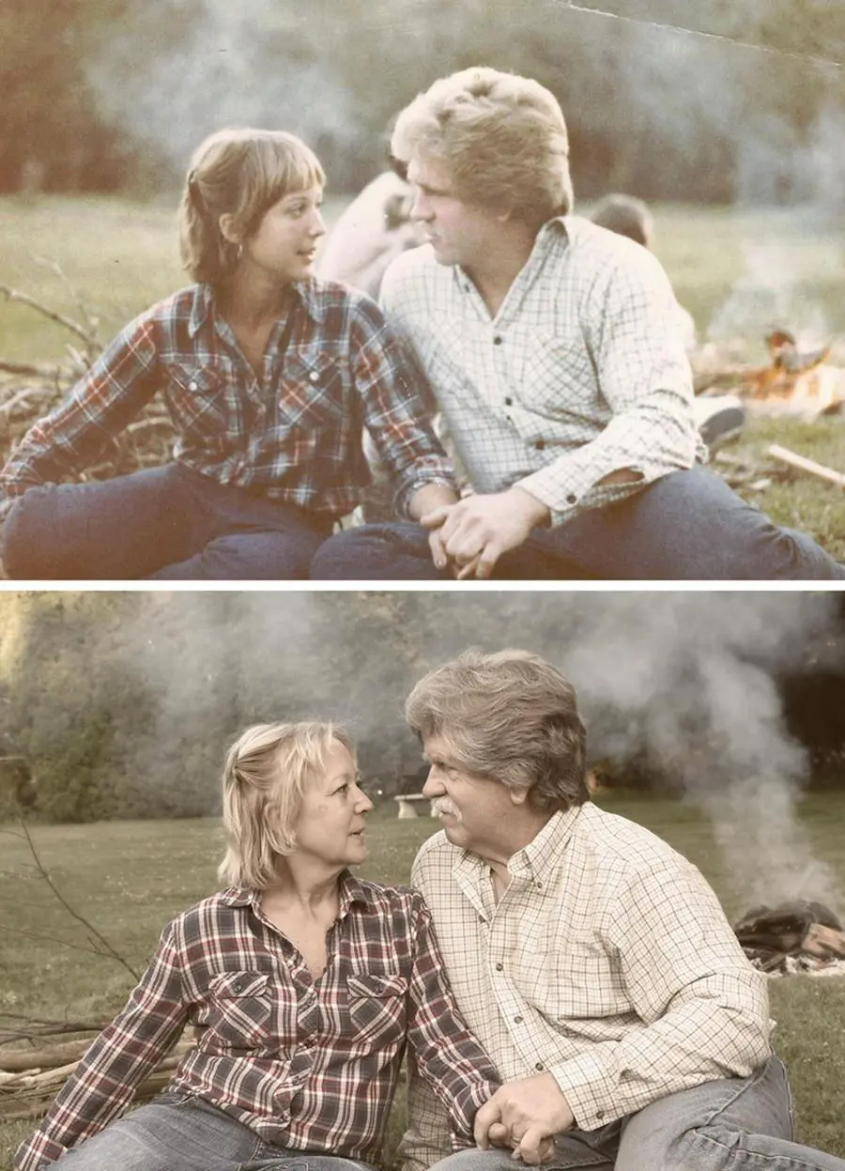
" 40 ans "

Slide 7

" J'ai refait la photo préférée de ma maman pour la fête des mères "

Slide 8
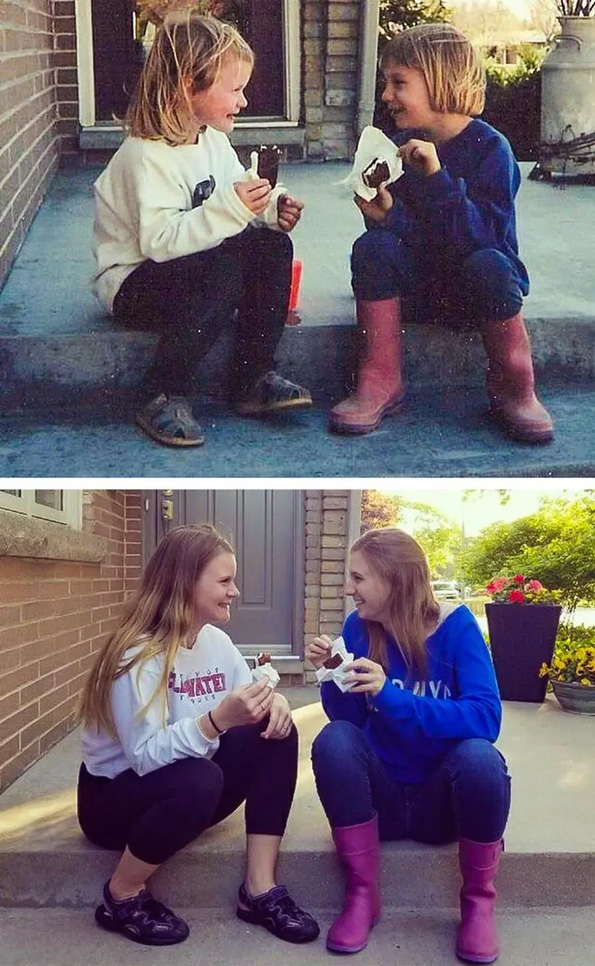
" 1999 et 2019 "

Slide 10
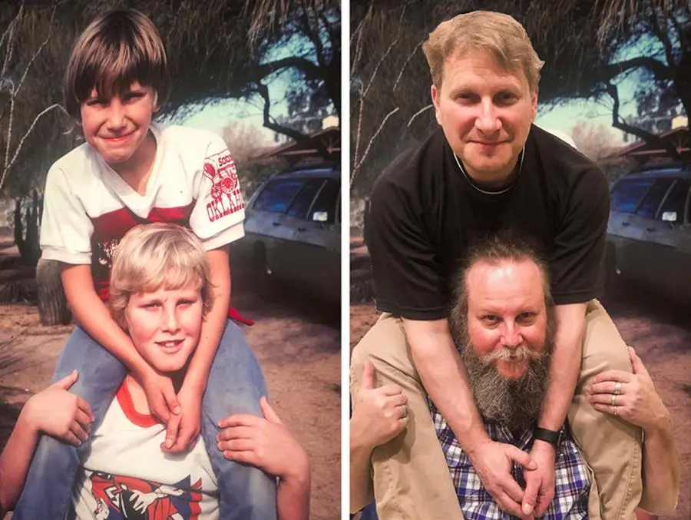
" Les bonnes vieilles habitudes
ne changent jamais "

Slide 11
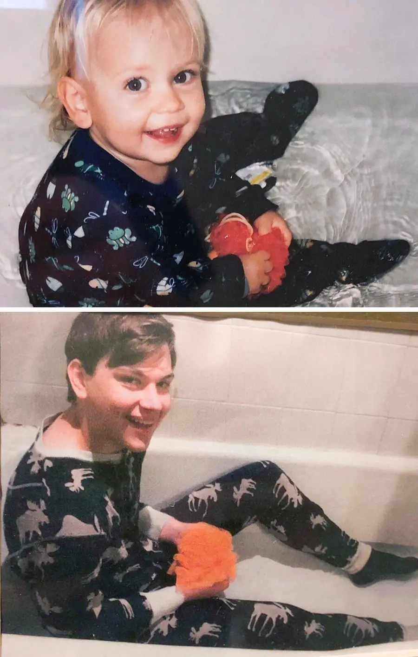
" Moi à un an et aujourd'hui "

Slide 13
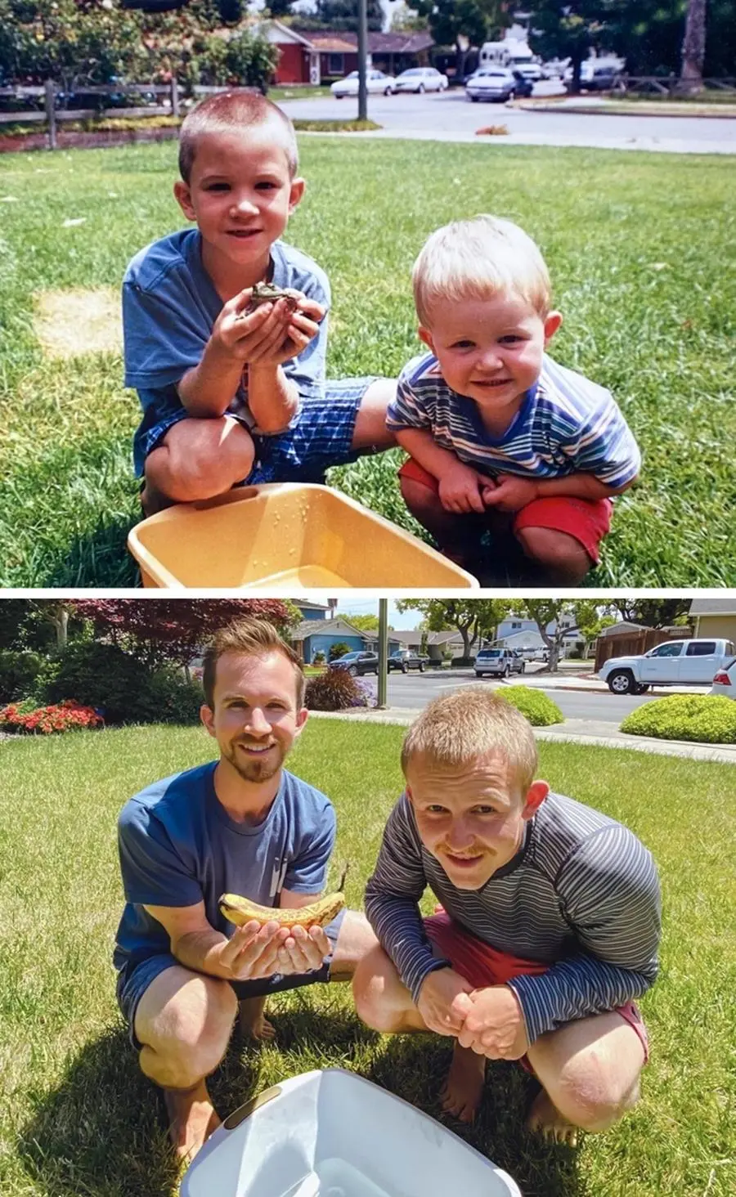

Slide 14
Avec mon frère, nous avons
bien changé en 20 ans

Slide 15
C’était
Personnes qui recréent avec brio
leurs vieilles photos de famille

